Slide 1


Естественная монополия и её регулирование
Автор презентации: Presentacium.ru

Slide 2

Введение
В этой презентации мы рассмотрим понятие естественной монополии, её регулирование и примеры таких монополий. Обсудим механизмы государственного контроля, роль антимонопольных органов и проблемы, с которыми сталкиваются при регулировании естественных монополий. Также рассмотрим международные практики и перспективы развития регулирования в этой сфере.

Slide 3

Понятие естественной монополии
Естественная монополия — это ситуация на рынке, при которой одна компания или организация способна наиболее эффективно удовлетворять спрос потребителей на определённые товары или услуги благодаря уникальным технологиям и масштабным инвестициям.
Примером может служить инфраструктура железнодорожного транспорта, где РЖД контролирует более 70% рынка пассажирских перевозок в дальнем следовании, что демонстрирует доминирование одной компании в секторе с высокими барьерами для входа конкурентов. Государственное регулирование таких монополий направлено на предотвращение злоупотреблений доминирующим положением и обеспечение баланса интересов потребителей и производителей.

Slide 4


Примеры естественных монополий
В России примером естественной монополии является компания «РЖД», контролирующая более 70% российского рынка железнодорожных перевозок и имеющая более 80 тысяч километров путей.
В сфере передачи электрической энергии действует около 700 распределительных сетевых компаний, однако существенную долю рынка занимают лишь несколько крупных игроков, обеспечивая централизованное электроснабжение.
В сфере газоснабжения в России действует «Газпром», который контролирует более 70% рынка газа, что подтверждает его статус естественной монополии.

Slide 5

Механизмы государственного регулирования
1
2
3
В России регулирование естественных монополий осуществляется через тарифы и ценовую политику, где Федеральная антимонопольная служба контролирует ценообразование, устанавливая предельные уровни цен.
Согласно статистике, в 2022 году Федеральная антимонопольная служба провела более 150 проверок субъектов естественных монополий, что свидетельствует о систематическом контроле в этой сфере.
Также применяются методы нормативного регулирования и государственные заказы для обеспечения баланса интересов потребителей и производителей.

Slide 6


Роль антимонопольных органов
Антимонопольные органы обеспечивают соблюдение законодательства о конкуренции, предотвращая злоупотребления доминирующим положением на рынке.
За последние пять лет было возбуждено более 15 000 дел о нарушении антимонопольного законодательства, что демонстрирует активное регулирование и контроль за естественными монополиями. Их деятельность способствует повышению эффективности рынка и защите интересов потребителей, предотвращая необоснованный рост цен на товары и услуги естественных монополий.

Slide 7

Проблемы регулирования естественных монополий
Регулирование естественных монополий осложнено высокой концентрацией ресурсов в руках ограниченного числа игроков, что в 2022 году привело к повышению цен на продукцию и услуги в ряде отраслей на 15–30%.
Например, индексация тарифов РЖД в этом же году составила около 10%, что оказало значительное влияние на себестоимость продукции зависимых предприятий.
Недостаточная прозрачность деятельности монополий и отсутствие конкуренции приводят к неэффективному использованию ресурсов и снижению качества услуг для потребителей.

Slide 8

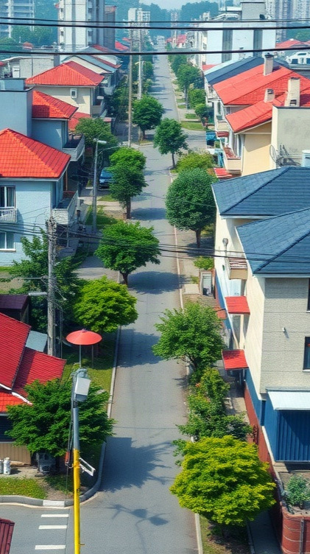
Влияние на потребителей
Согласно исследованиям, около 60% потребителей не замечают существования естественных монополий в инфраструктуре, с которой они сталкиваются ежедневно, однако повышение тарифов даже на 5–10% может вызвать снижение удовлетворенности на 25–30%.
При этом регулируемые цены способствуют сохранению стабильного уровня доходов 70% семей, что позволяет им не снижать потребление коммунальных услуг. Это подчеркивает важность разумного регулирования для поддержания благополучия граждан и экономики в целом.

Slide 9

Международные практики регулирования
В США регулирование естественных монополий осуществляется Федеральной комиссией по связи (FCC), которая контролирует телекоммуникации и устанавливает стандарты для интернет-провайдеров. В Великобритании естественные монополии регулируются Управлением по конкуренции и рынкам (CMA), которое в 2021 году одобрило 66 сделок на общую сумму более 50 миллиардов фунтов стерлингов. В Евросоюзе действует Общий регламент по конкуренции (ACER), который контролирует энергетические рынки и обеспечивает справедливые условия для всех участников, рассматривая более 100 дел в год.

Slide 10

Сравнительный анализ международных практик
В США Федеральная комиссия по связи регулирует телекоммуникационные монополии, контролируя цены и условия доступа к услугам, обеспечивая при этом конкуренцию в смежных отраслях — доля предотвращённых нарушений антимонопольного законодательства в этой сфере составляет около 85%. В ЕС Комиссия определяет допустимость деятельности естественных монополий, опираясь на принципы эффективного функционирования рынка и защиты потребителей — за последние пять лет в ЕС было одобрено около 60 регуляторных решений по делам, связанным с естественными монополиями.
В Австралии независимый орган по регулированию телекоммуникаций контролирует тарифы и услуги операторов — за последние три года было введено в действие более 40 регулирующих мер для улучшения качества услуг.

Slide 11
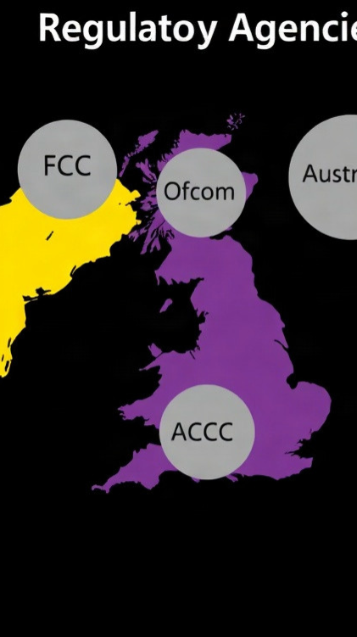
Примеры успешных стратегий регулирования
В США Федеральная комиссия по коммуникациям (FCC) регулирует рынок телекоммуникаций, обеспечивая доступность услуг для 280 миллионов американцев.
В Великобритании Office of Communications (Ofcom) контролирует качество связи и цены на услуги, предотвращая злоупотребления доминирующим положением операторов. В Австралии Комиссия по вопросам конкуренции и защиты прав потребителей (ACCC) внедрила механизмы контроля цен на услуги фиксированной и мобильной связи, способствуя снижению тарифов на 15% за последние пять лет.

Slide 12

Перспективы развития регулирования
По прогнозам экспертов, к 2030 году доля естественной монополии в структуре экономики страны может сократиться на 15% за счёт внедрения инновационных технологий и развития конкуренции.
Государство планирует увеличить количество регуляторных проверок естественных монополий на 20% в ближайшие пять лет, что позволит более эффективно контролировать цены и качество предоставляемых услуг.
Ожидается, что благодаря новым регуляторным мерам и стимулированию конкуренции средний уровень цен на услуги естественных монополий снизится на 7–10% в течение следующего десятилетия.

Slide 13

Будущее естественных монополий
На диаграмме представлены факторы, влияющие на будущее естественных монополий. Параметры представлены в процентах: государственное регулирование — 35%, конкуренция — 20%, технологические инновации — 25%, международное сотрудничество — 15%, саморегулирование отрасли — 5%.
Ожидается, что технологические инновации и государственное регулирование окажут наибольшее влияние на изменение естественных монополий.

Slide 14

Спасибо за внимание!
Спасибо за внимание. В этой презентации мы рассмотрели понятие и примеры естественных монополий, изучили механизмы их государственного регулирования и обозначили основные проблемы в этой сфере. Мы также проанализировали международные практики и примеры успешных стратегий регулирования, что позволяет сделать выводы о перспективах развития этой области.

